Slide 1
Творчість І.Андрусяка
як зразок елітарної,
герметичної літератури
Орленко Оксана Григорівна
учитель української мови і літератури
Жовнинського навчально-виховного комплексу
«Дошкільний навчальний заклад – загальноосвітня школа
І-ІІІ ступенів»

Slide 2
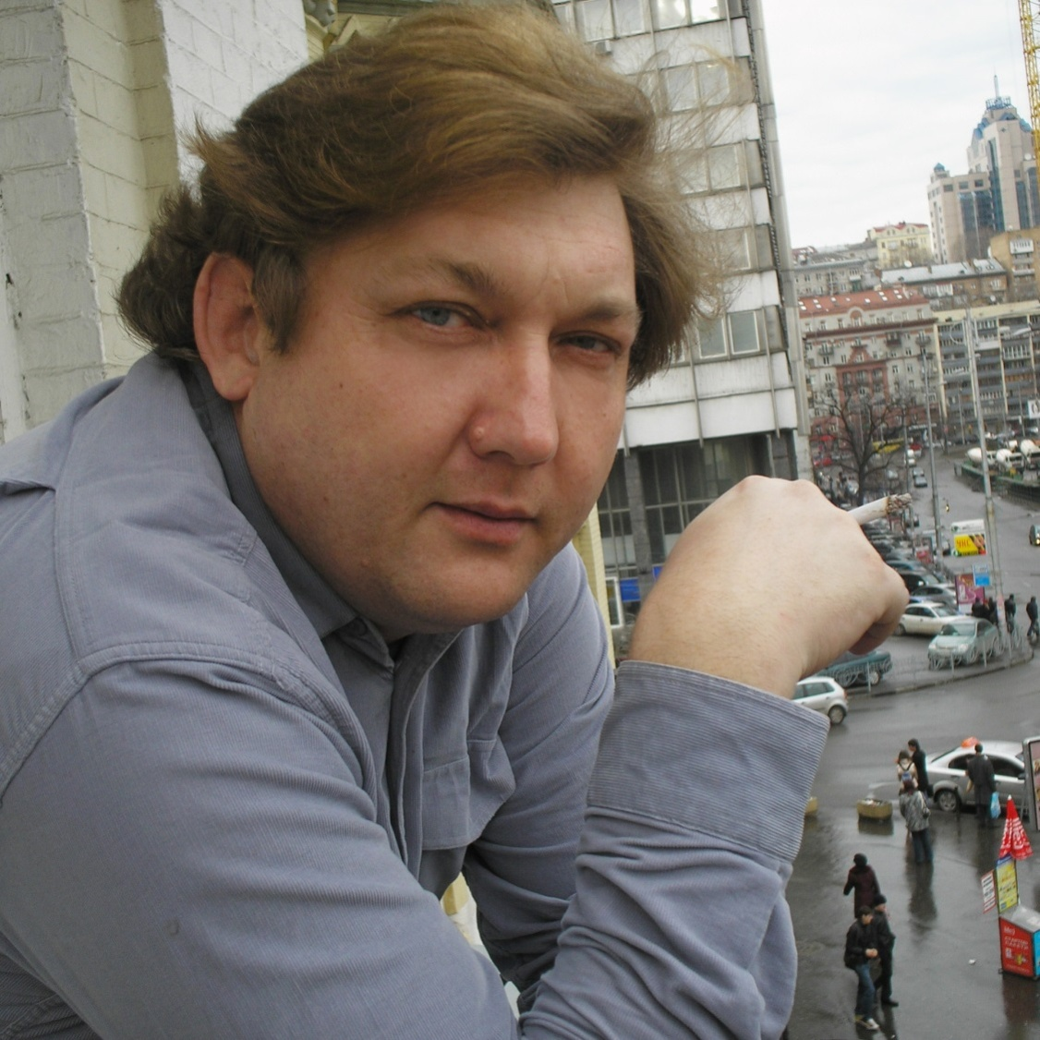
Іва́н Миха́йлович Андруся́к

Slide 3
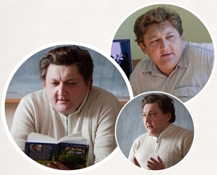
Народився 28 грудня 1968 року в с.Вербовець Косовського району Івано-Франківської області – поет, дитячий письменник, прозаїк, літературний критик, перекладач

Slide 4
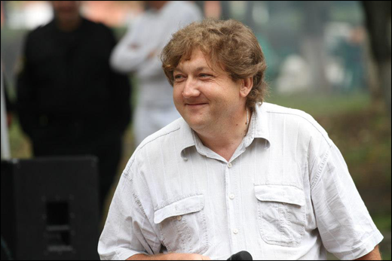
Увійшов у літературу на початку 1990-х як учасник літературного угруповання “Нова дегенерація”. Критика вважає його одним із чільних поетів покоління “дев’яносників”.

Slide 5
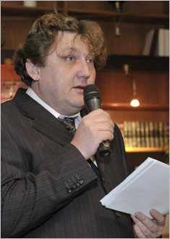
Виробив власну впізнавану поетичну манеру, базовану на метафоризмі. Тематично автор досліджує психологію людини в символічно-межових ситуаціях на матеріалі Гуцульщини 1940-
50-х років.

Slide 6
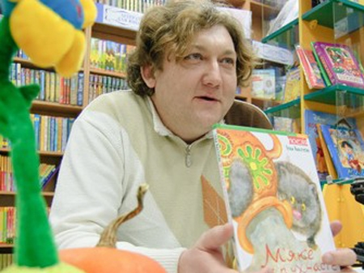
У 2000-х рр. активно виступав як літературний критик. 2007 року повістю “Стефа і її Чакалка” входить у дитячу літературу, яка, нарівні з поезією, за кілька років стає провідною у творчості письменника.

Slide 7
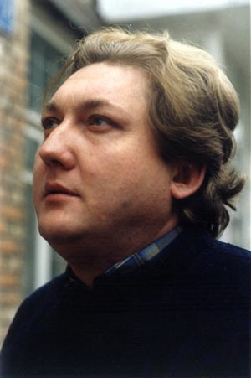
Лауреат першої премії конкурсу видавництва “Смолоскип” (1995), літературних премій «Благовіст» (1996), ім. Бориса Нечерди (2002), журналу “Кур’єр Кривбасу” (2007), першої премії конкурсу творів для дітей «Золотий Лелека» (2008), міжнародної премії «Corona Carpatica» (2010).

Slide 8
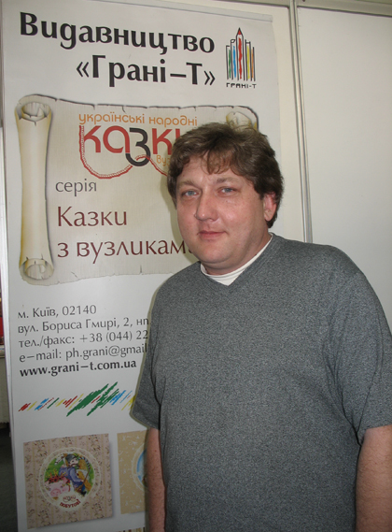
Повість Івана Андрусяка «Вісім днів із життя Бурундука» увійшла до престижного щорічного каталогу найкращих дитячих видань світу «Білі ворони 2013» (White Ravens 2013). Член НСПУ і АУП. У листопаді 2011 р. став членом українського центру ПЕН-клубу.

Slide 9
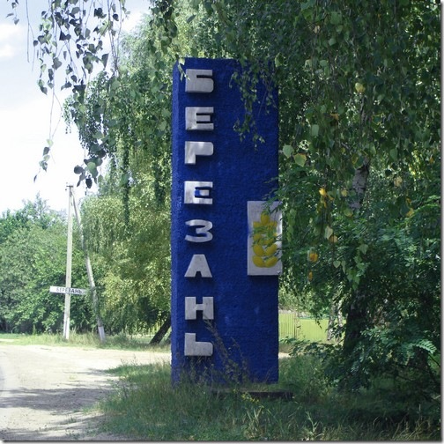
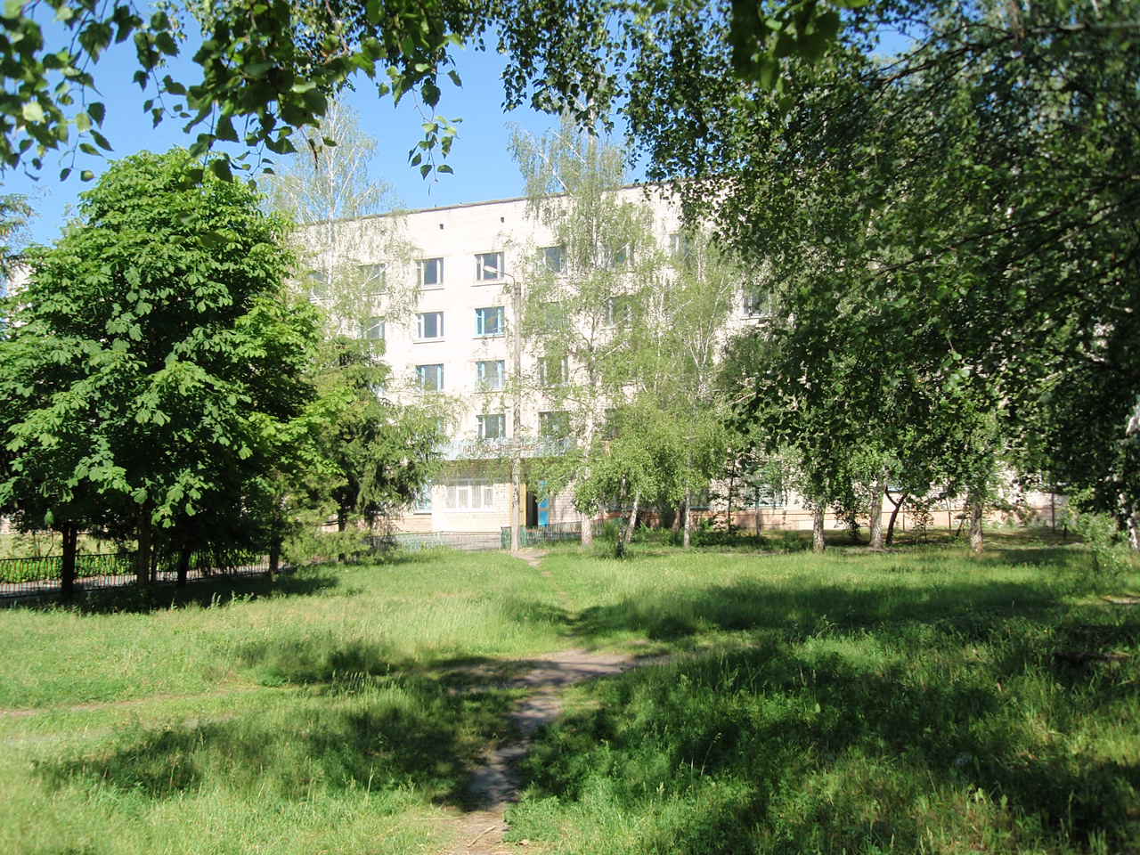
Мешкає в містечку Березань на Київщині

Slide 10
Поетичні збірки
«Депресивний синдром»;
«Отруєння голосом»;
«Шарґа»;
«Повернення в Ґалапаґос»;
«Сад перелітний»;
«Дерева і води»;
«Часниковий сік»;
«Храбуст»;
«Писати мисліте»;
«Неможливості мови»;
«Книга трав, дерев і птахів».

Slide 11
З 2005 року Іван Андрусяк звертається до дитячої літератури — в часописах, альманахах і антологіях друкуються вірші, які згодом увійшли до книжки «М'яке і пухнасте» (2010)

Slide 12
2007 року виходить друком повість-казка для дошкільнят і молодших школярів «Стефа і її Чакалка».
У ній автор використовує фольклорний образ Ча́калки — казкової істоти, якою на Слобожанщині й Полтавщині в давнину батьки лякали своїх неслухняних дітей. Письменник описує сцени з гумором, проте головну увагу концентрує на дитячій психології, наголошуючи на тому, що добро й любов перемагають неодмінно.

Slide 13
Дошкільнятам адресовані «Звіряча абетка» (2008) і «Зайчикова книжечка» (2008) — вірші й віршовані казки; а також повість-гра «Хто боїться Зайчиків» (2010), удостоєна першої премії літературного конкурсу «Золотий лелека»

Slide 14
Дітям молодшого і середнього шкільного віку адресовані веселі пригодницькі повісті “Сорокопуди, або Як Ліза і Стефа втекли з дому” (2009) і “Кабаний дикий – хвіст великий”
(опублікована в журналі «Барвінок», листопад 2009 — лютий 2010);

Slide 15
Сам письменник «головним» своїм дитячим твором вважає невеличку повість «Дядько Барбатко сміється» (побачила світ 2008 року в книжці «Три дні казки»), в якій у формі поетичної казки оповідається дитині про тонкощі людських взаємин, про неповторність кожної людини у світі, про любов і біль, про глибинний зв'язок людини і природи, про красу і складність життя.

Slide 21
Список використаних джерел: Інтернет-ресурси:
http://images.yandex.ua/yandsearch
http://images.yandex.ua/yandsearch?text

